Slide 1
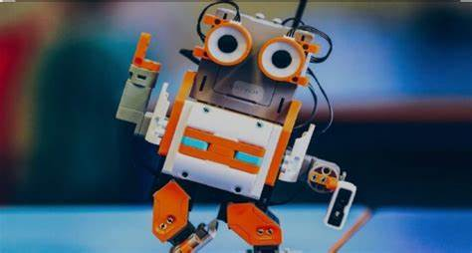
Εκπαιδευτική Ρομποτική
Χρήστος Τσομπάνης,Τίτος Σιγανός και Νίκος Σπιταδάκης

Slide 2

Στη σύγχρονη εποχή, η τεχνολογία εξελίσσεται ραγδαία και επηρεάζει όλους τους τομείς της ζωής μας, συμπεριλαμβανομένης και της εκπαίδευσης. Η εκπαιδευτική ρομποτική αποτελεί μια από τις σημαντικότερες καινοτομίες στον τομέα της παιδαγωγικής, ενισχύοντας τις παραδοσιακές μεθόδους διδασκαλίας με διαδραστικά και πρακτικά μέσα. Μέσα από τη χρήση ρομποτικών συστημάτων και αυτοματισμών, οι μαθητές αποκτούν τη δυνατότητα να αναπτύξουν δεξιότητες επίλυσης προβλημάτων, κριτικής σκέψης και συνεργασίας. Η εκπαιδευτική ρομποτική δεν περιορίζεται απλώς στην εκμάθηση τεχνικών δεξιοτήτων αλλά λειτουργεί ως εργαλείο που προάγει τη δημιουργικότητα και την καινοτομία, καθιστώντας τη μάθηση μια εμπειρία περισσότερο ενεργή και συναρπαστική.

Slide 3
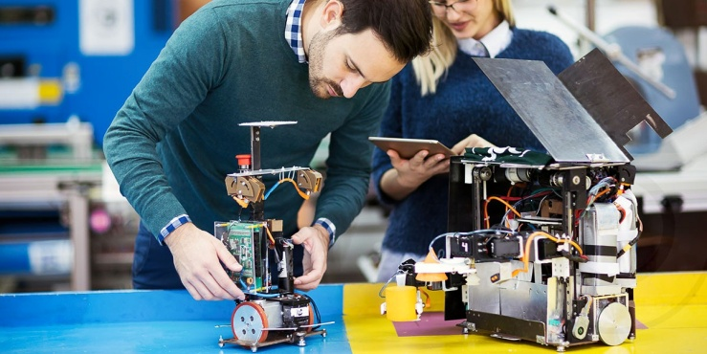
Η χρήση της ρομποτικής στα σχολεία και τα πανεπιστήμια έχει επεκταθεί σημαντικά τα τελευταία χρόνια, με αποτέλεσμα να διαμορφώνονται νέα προγράμματα σπουδών που συνδυάζουν τη θεωρία με την πράξη. Μαθητές και φοιτητές συμμετέχουν σε διαγωνισμούς ρομποτικής, εργαστήρια STEM (Science, Technology, Engineering, Mathematics) και καινοτόμα εκπαιδευτικά προγράμματα, όπου διδάσκονται βασικές αρχές μηχανικής, προγραμματισμού και αυτοματισμού. Αυτές οι δραστηριότητες ενισχύουν την κατανόηση επιστημονικών εννοιών και προσφέρουν εμπειρική γνώση που δύσκολα αποκτάται μόνο μέσω βιβλίων. Επιπλέον, μέσω της ρομποτικής, ενισχύεται το ενδιαφέρον των μαθητών για επαγγέλματα του μέλλοντος, όπως αυτά της τεχνητής νοημοσύνης, της μηχανικής λογισμικού και της βιομηχανικής αυτοματοποίησης.

Slide 4

Πέρα από την ακαδημαϊκή διάσταση, η εκπαιδευτική ρομποτική έχει σημαντικό κοινωνικό αντίκτυπο. Σε αρκετές χώρες, ρομποτικά προγράμματα χρησιμοποιούνται ως μέσο ενσωμάτωσης μαθητών με ειδικές ανάγκες, δίνοντάς τους την ευκαιρία να αναπτύξουν επικοινωνιακές και κινητικές δεξιότητες με πιο προσιτό και ευχάριστο τρόπο. Παράλληλα, καλλιεργείται η ομαδικότητα και η ενσυναίσθηση, καθώς οι μαθητές εργάζονται μαζί για να επιτύχουν κοινούς στόχους. Επίσης, η επαφή με την τεχνολογία από μικρή ηλικία ενισχύει τον ψηφιακό γραμματισμό, μια απαραίτητη δεξιότητα για την επιτυχή ένταξη στην κοινωνία και την αγορά εργασίας του 21ου αιώνα. Έτσι, η εκπαιδευτική ρομποτική δεν αποτελεί απλώς μέσο τεχνολογικής κατάρτισης αλλά και μοχλό κοινωνικής προόδου και ένταξης.

Slide 5
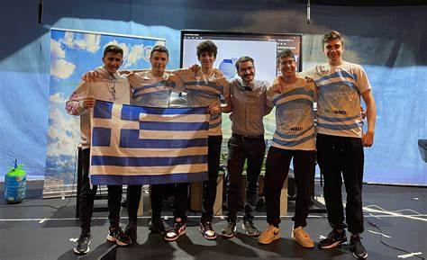
Συμπερασματικά, η εκπαιδευτική ρομποτική αποτελεί ένα δυναμικό εργαλείο που συνδυάζει τη μάθηση με τη δημιουργικότητα, την τεχνολογία με την ανθρωπιστική ανάπτυξη. Η ευρεία χρήση της στις μέρες μας αντανακλά την ανάγκη για εκπαίδευση που προσαρμόζεται στις προκλήσεις του σύγχρονου κόσμου και προετοιμάζει τους νέους για ένα μέλλον γεμάτο καινοτομία και εξελίξεις. Ενισχύοντας όχι μόνο τις τεχνικές δεξιότητες αλλά και τις κοινωνικές αρετές, η ρομποτική αναδεικνύεται σε βασικό πυλώνα της εκπαίδευσης του αύριο. Η συνεχής επένδυση σε τέτοιες εκπαιδευτικές πρακτικές είναι αναγκαία, ώστε να εξασφαλιστεί ότι οι επόμενες γενιές θα είναι έτοιμες να αντιμετωπίσουν και να διαμορφώσουν το μέλλον με επιτυχία.

